Slide 1
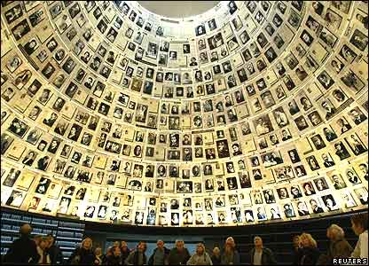
«Праведникам чужды мавзолеи. Человек ведь памятью храним…»
ПРЕЗЕНТАЦИЯ ВНЕКЛАССНОГО МЕРОПРИЯТИЯ
Подготовила учитель истории
МБОУ «КОКИНСКАЯ ОСНОВНАЯ ОБЩЕОБРАЗОВАТЕЛЬНАЯ ШКОЛА»
Сницарь
Наталья Апполинарьевна

Slide 2
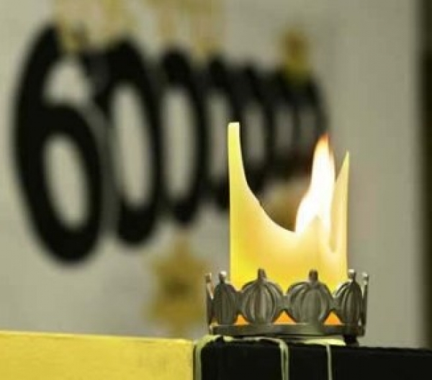
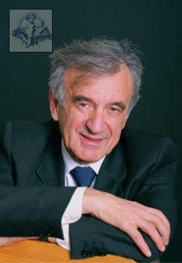
Холокост - «сжигаемый целиком» или
«принесение жертвы всесожжения».
Эли Визель
«Холокост» это систематическое преследование и истребление немецкими нацистами и коллаборационистами из других стран
Еврейского народа, которые подвергались дискриминации, зверствам и жестоким убийствам в годы Второй мировой войны.

Slide 3
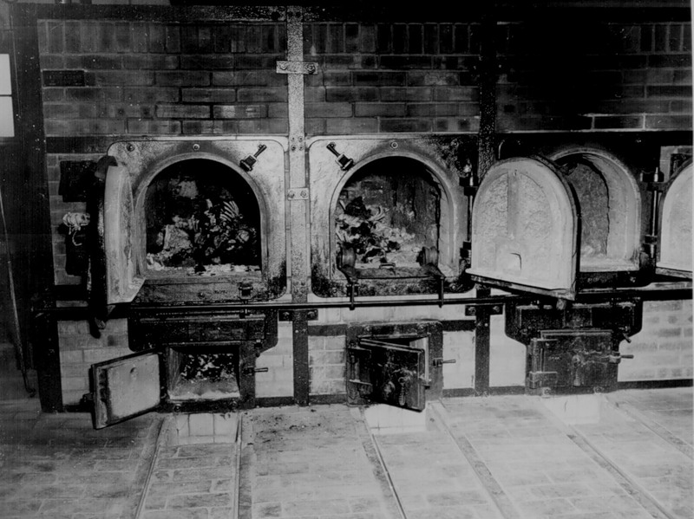
Холокост это «синоним» газовых камер, печей сжигающих детей, женщин, стариков, это массовый расстрел невинных мирных людей по одной только причине – принадлежность к еврейскому народу.

Slide 4
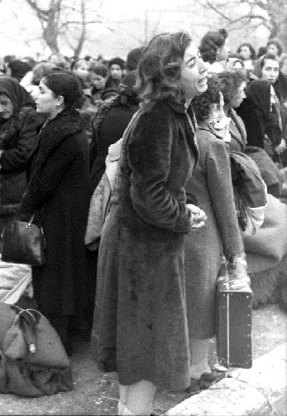
В период Великой отечественной войны на оккупированной нацистами и их союзниками территории СССР оказалось свыше 80 миллионов человек. Среди них - около 3 миллионов советских евреев. По разным оценкам, от 2,6 до 2,8 миллиона из них погибли. Это почти половина всех еврейских жертв нацизма в Европе. Именно на советской земле началось их тотальное истребление. Всего же в огне Шоа погибло более 6-ти миллионов человек.

Slide 5
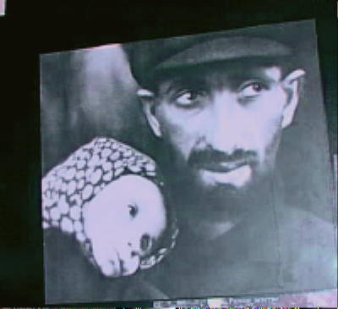
Зазря слепая злоба погубила
детей еврейских, женщин и мужчин.
Не перечислить! только в Холокосте
замучены, убиты, сожжены шесть миллионов.
Их в Европе кости
и души в прах и дым превращены.
(И. Нюренберг «В моем роду нет
величавой знати…Памяти жертв Холокоста»)

Slide 6
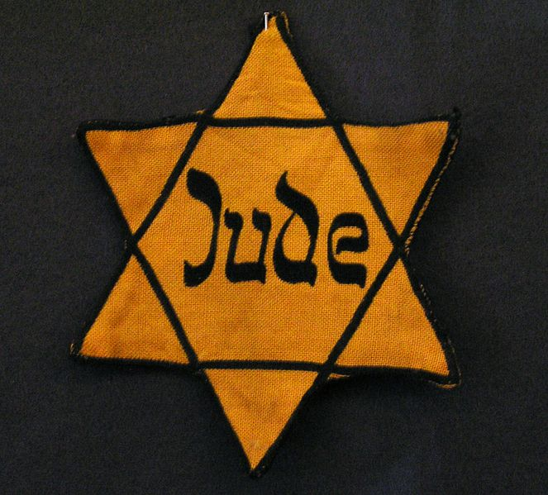
На оккупированных территориях входящих ныне в Российскую Федерацию, действовало 41 гетто, в которых методично истреблялось еврейское население. Еврейские гетто были в Калуге, Орле, Смоленске, Твери, Брянске, Пскове и других местах.

Slide 7
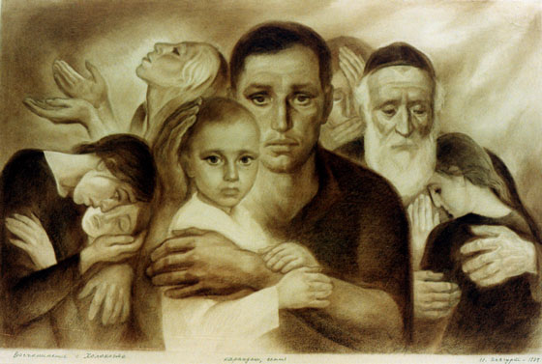
Бродят тучи над планетой, Словно пленники в неволе. В душном воздухе, прогретом, Слышатся мне звуки боли.
Это души Холокоста, Чьи разбросанные кости, Что остались без погоста, Стонут, просятся к нам в гости.
Тихо, буднично и просто, Бродят души Холокоста...
Просят, чтобы их согрели, И обмыли, и одели, И земле родной предали, И молитву прошептали.
А в просторах неба где-то Тихо бродят тени гетто, Словно звездочки на небе, Только нету с ними ребе.

Slide 8
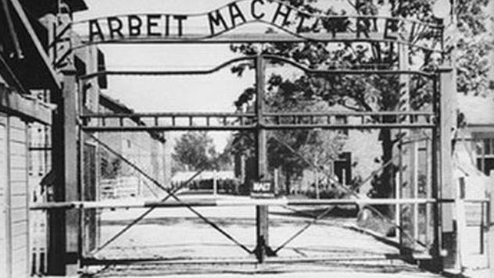
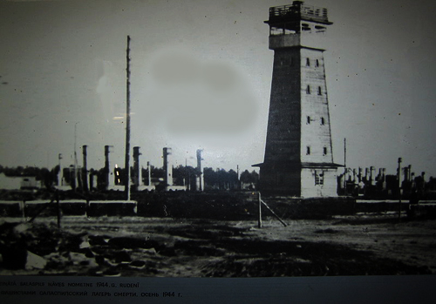
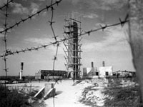
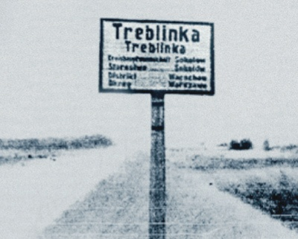
САЛАСПИЛС
ОСВЕНЦИМ
ТРЕБЛИНКА
МАЙДАНЕК

Slide 9
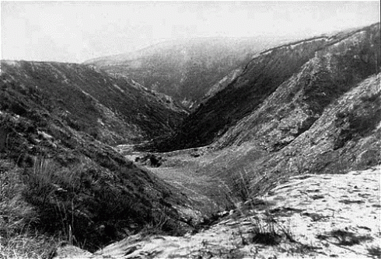
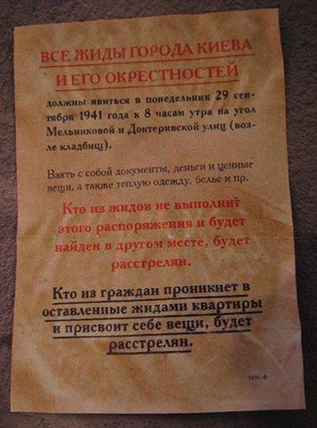
Во время Великой Отечественной войны немецкие войска, занявшие Киев 19 сентября 1941, использовали Бабий Яр как место массовых расстрелов.
По оценке ученых Украины, в Бабьем Яру количество расстрелянных евреев составило 150 тыс. жителей Киева, а также других городов Украины, и это количество, не включая малолетних детей до 3-х лет, которых тоже убивали, но не считали.

Slide 10
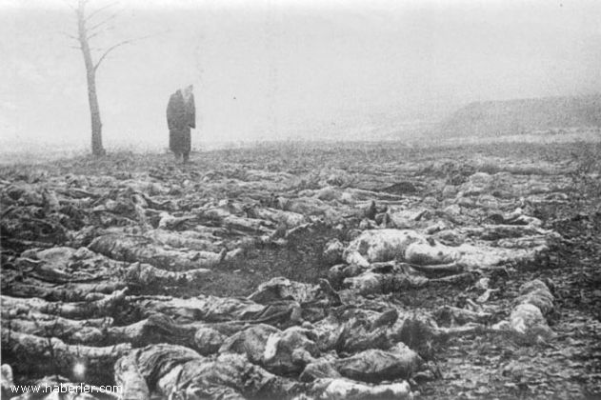
«…Я -каждый здесь расстрелянный старик.
Я -каждый здесь расстрелянный ребенок…»

Slide 11
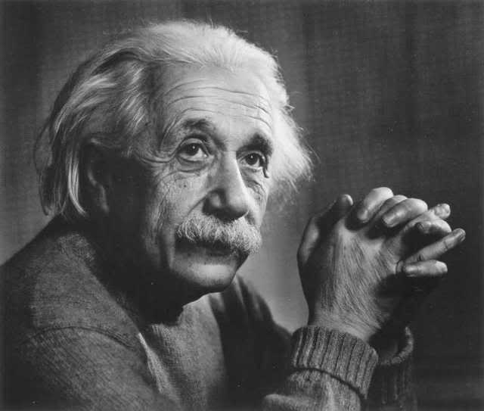
«Мир слишком опасен, чтобы в нем жить – и не по вине творящих зло, а из-за тех, кто стоит рядом и ничего не делает».
А. Эйнштейн.

Slide 12
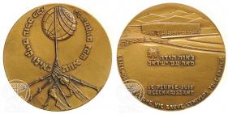
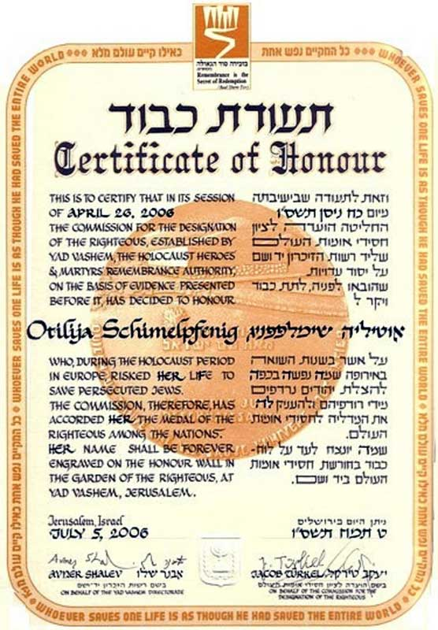
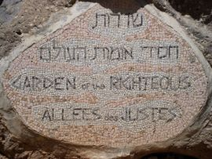
почётный сертификат
Именная медаль, на которой на двух языках — иврите и французском — выгравирована надпись: «В благодарность от еврейского народа. Кто спасает одну жизнь, спасает весь мир».
Аллея праведников народов мира

Slide 13
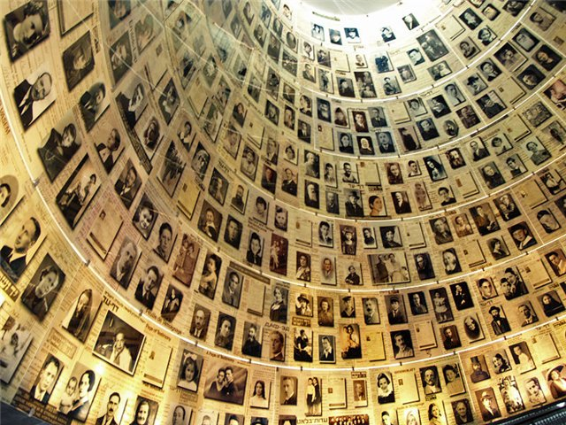
На 1 января 2012 года национальный мемориал Холокоста и Героизма Яд ва-Шем, что в переводе «рука и имя», «память и имя» или «место и имя», признал праведниками мира 24 355 человек.

Slide 14
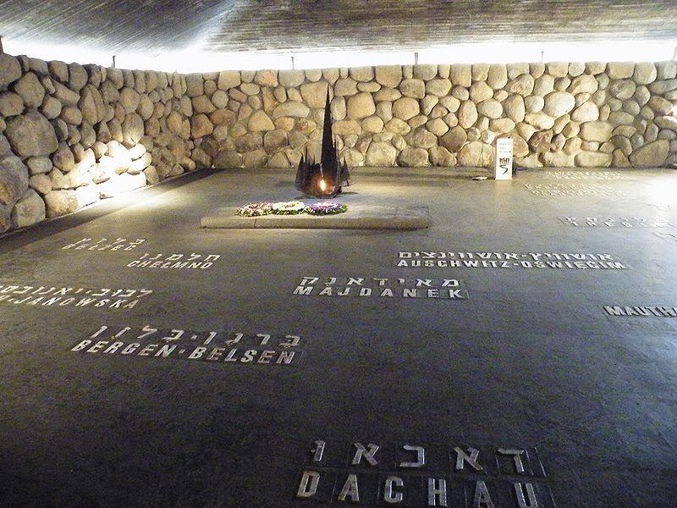
Из этого количества людей 4217 человек - это граждане бывшего Советского Союза
2402 человека только в Украине.
В России это звание получили 179 человек.

Slide 15
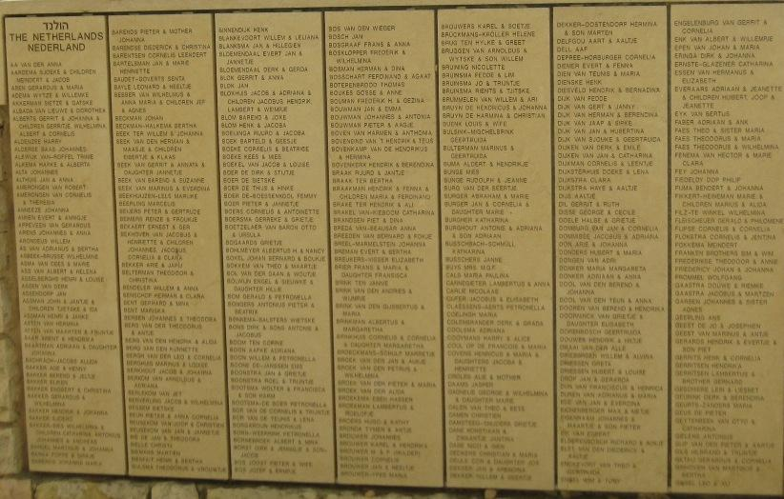
К декабрю 2010 года из российских Праведников мира в живых осталось 9 человек:
Дарья Андреевна Бондаренко (Рыжова), Таисия Александровна Лукашенко,
Игорь Александрович Полугородник, Николай Николаевич Дорожинский.
Изабелла Николаевна Дудина-Образцова, Клавдия Яковлевна Ульянова (Губарева),
Михаил Павлович Зирченко, Тамара Григорьевна Романова, Мария Семёновна Теребилова (Ступак).
.

Slide 16
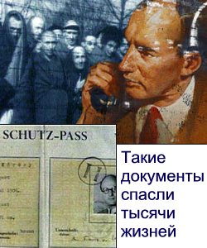
Рауль Валленберг — шведский дипломат, спасший жизни десятков тысяч венгерских евреев в период Холокоста. После занятия Будапешта
Красной армией был арестован в январе 1945 года, переправлен в Москву и предположительно умер в советской тюрьме.

Slide 17
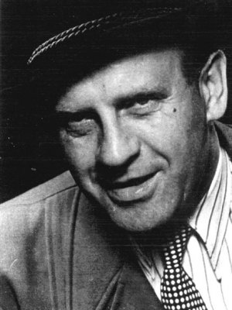
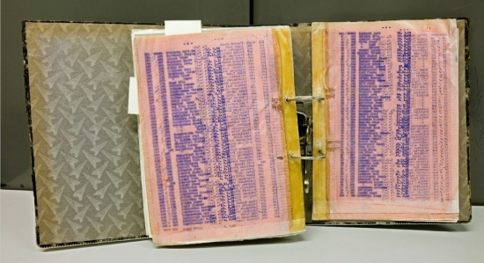
Оскар Шиндлер — немецкий промышленник, спасший почти 1200 евреев во время Холокоста, предоставив им работу на своих заводах в Польше и Чехии. Эта история легла в основу книги «Ковчег Шиндлера» и основанного на ней фильма «Список Шиндлера».
В 1967 он был удостоен награды и звание «Праведник Мира».

Slide 18
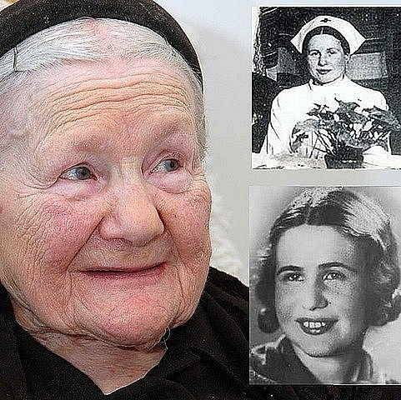
Ирена Сендлер, — польская активистка движения сопротивления.
Она и её товарищи вывезли из гетто 2 500 детей, которые далее были переданы в польские детские дома, в частные семьи и в монастыри. Детей выводили через подвалы домов, непосредственно прилегающих к гетто. Использовались для побегов и водосточные люки. Других детей вынесли в мешках, корзинах, картонных коробках.
В 1965 году израильский музей Холокоста «Яд ва-Шем» присудил Ирене Сендлер звание Праведника народов мира.

Slide 19
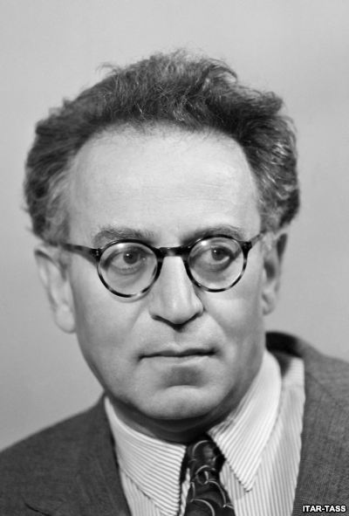
Василий Гроссман
в предисловии к «Черной книге» называл Праведников "вечными неугасимыми звёздами разума, добра, гуманизма" среди «чёрных туч расового безумия».

Slide 20
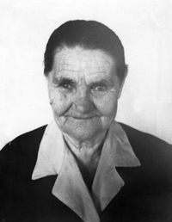
22 декабря 1997 года Яд Вашем посмертно удостоил
Веру Бурячок почетным званием Праведник народов мира.

Slide 21
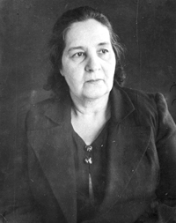
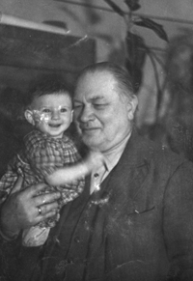
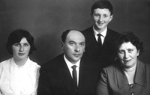
Евдокия Лукинская
Евгений Лукинский с внуком
3 февраля 1997 года Яд вашем удостоил Евгения и Евдокию Лукинских почетного звания Праведник народов мира.
Ольга Лукинская (Полина Аускер) с мужем и детьми. 60-е годы

Slide 22
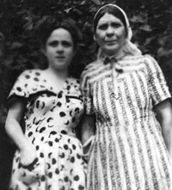
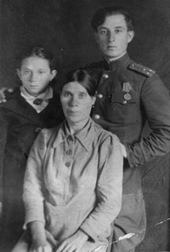
Татьяна Герасимовна Недостоева с Соней Махлиной. Начало 50-х годов
5 июня 2000 года Яд Вашем удостоил Татьяну Недостоеву почетным званием
Праведник народов мира.
Татьяна Герасимовна Недостоева со спасенной Соней Махлиной и ее старшим братом Владимиром Махлиным.
Ноябрь, 1943 год

Slide 23
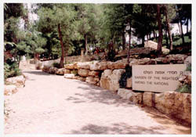
Они сейчас, наверное, в раю, Кто этот мир от зла спасти старался, Путь, заслоняя к жертве палачу, До разума пытался достучаться.
Их голос возносился над толпой, Деяния угодны были Богу! Навек остались в памяти людской... Спасители великого народа! Наира Багдасарова. Праведникам мира.

Slide 24
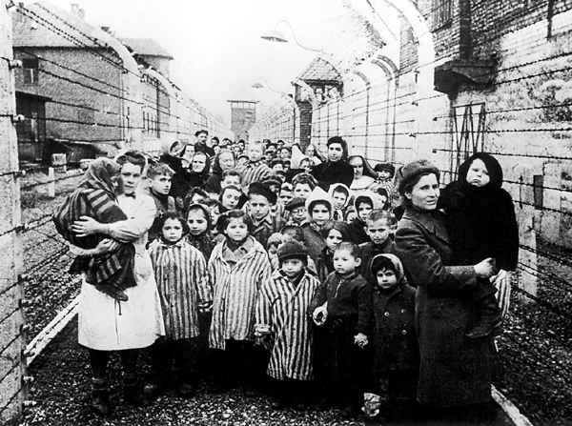
27 января весь мир отмечает день памяти Жертв Холокоста. Эта дата связана с освобождением в 1945 году войсками советской армии концлагеря Освенцим,
в котором было уничтожено более 1 млн. евреев.

Slide 25
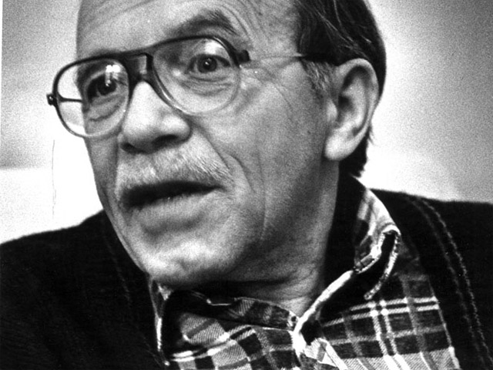
«Шесть миллионов евреев – расстрелянных, удушенных в газовках.
Шесть миллионов – и каждый в отдельности.
Это – память, противящаяся забвению.
Это – зов людей к взаимной близости, недоступной без запрета на убийство.
Это – убеждение:
НЕТ ГЕНОЦИДА ПРОТИВ
«КОГО-ТО»,
ГЕНОЦИД ВСЕГДА ПРОТИВ ВСЕХ. Вот что означает ХОЛОКОСТ».
Михаил Яковлевич Гефтер

Slide 26
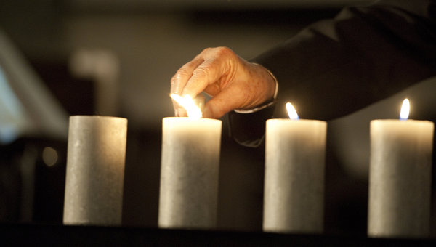
Что означает слово «Холокост»?
Сегодня это знать обязан каждый.

Slide 27
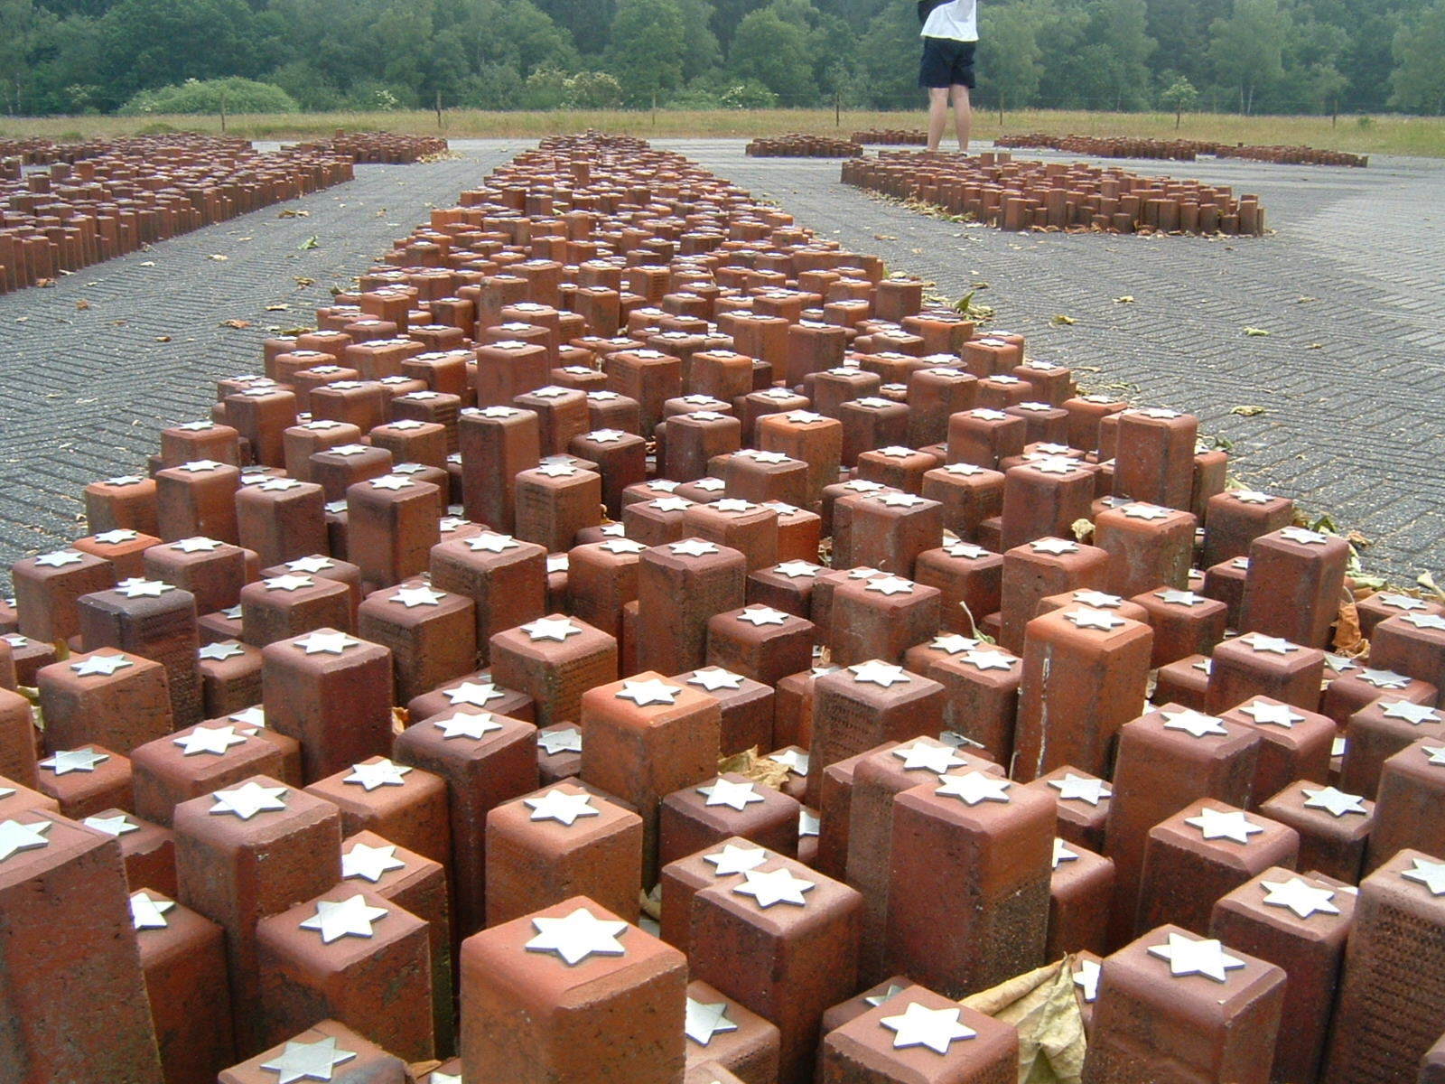
Снимите шляпы, Встаньте во весь рост.

Slide 28
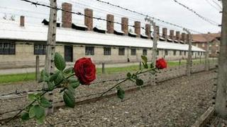
ТРАГЕДИЯ НЕ ПОВТОРИТСЯ ДВАЖДЫ!

